Slide 1
Angriffsszenarien auf etablierte Netzwerk Protokolle
Kaan Kaygısız

Slide 2
Überblick
I – WannaCry
2 – Heartbleed
3 – Prävention

Slide 3
EternalBlue & Wannacry
Kapitel I der Seminararbeit

Slide 4
EternalBlue
Schwachstelle in der Microsoft-Implementation von SMB (= 'Server Message Block')
Ermöglicht Angreifern zugriff auf das System mit System-Rechten

Slide 5
WannaCry
Ransomworm, der die EternalBlue-Schwachstelle ausnutzt
Target: u.a. ältere Versionen von Microsoft Windows XP, Vista, 7 und 10.
Verschlüsselt System-Daten mit AES (→Hybride Verschlüsselung)
Verlangt Geld, um den Schlüssel freizugeben
U.A. das BSI und Microsoft raten gegen die Zahlung des Lösegelds.

Slide 6
Schlüsselumgang
Schritt I: Infektion
System wird infiziert:
→Generierung eines Schlüsselpaars & eines AES-Schlüssels
System wird verschlüsselt:
→ Alle Dateien werden mit AES verschlüsselt
→ AES ist ein schneller Algorithmus
→ System ist in kurzer Zeit vollkommen verschlüsselt
Schritt II: AES
Schritt III: Schlüsseln
Die Schlüssel werden verschlüsselt:
→ Der AES-Schlüssel wird mit dem generierten public key verschlüsselt.
→ Der private key wird mit dem öffentlichen key des Kontrollservers verschlüsselt.
Schritt IV: Versenden
Der verschlüsselte private key wird dem Kontrollserver gesendet
…und hoffentlich nach Zahlung entschlüsselt.

Slide 7
OpenSSL & Heartbleed
Kapitel 2.2 der Seminararbeit

Slide 8
OpenSSL: Was ist das?
Open-Source C/C++ Bibliothek für die einfachere implementation von TLS bzw. SSL (→ HTTPS)
Sehr weit verbreitet, da es einige Funktionen bietet
U.a. zwei der am weitesten verbreiteten Engines (Apache HTTPD & NGINX) nutzen OpenSSL*
*wenn das SSL modul eingeschaltet ist

Slide 9
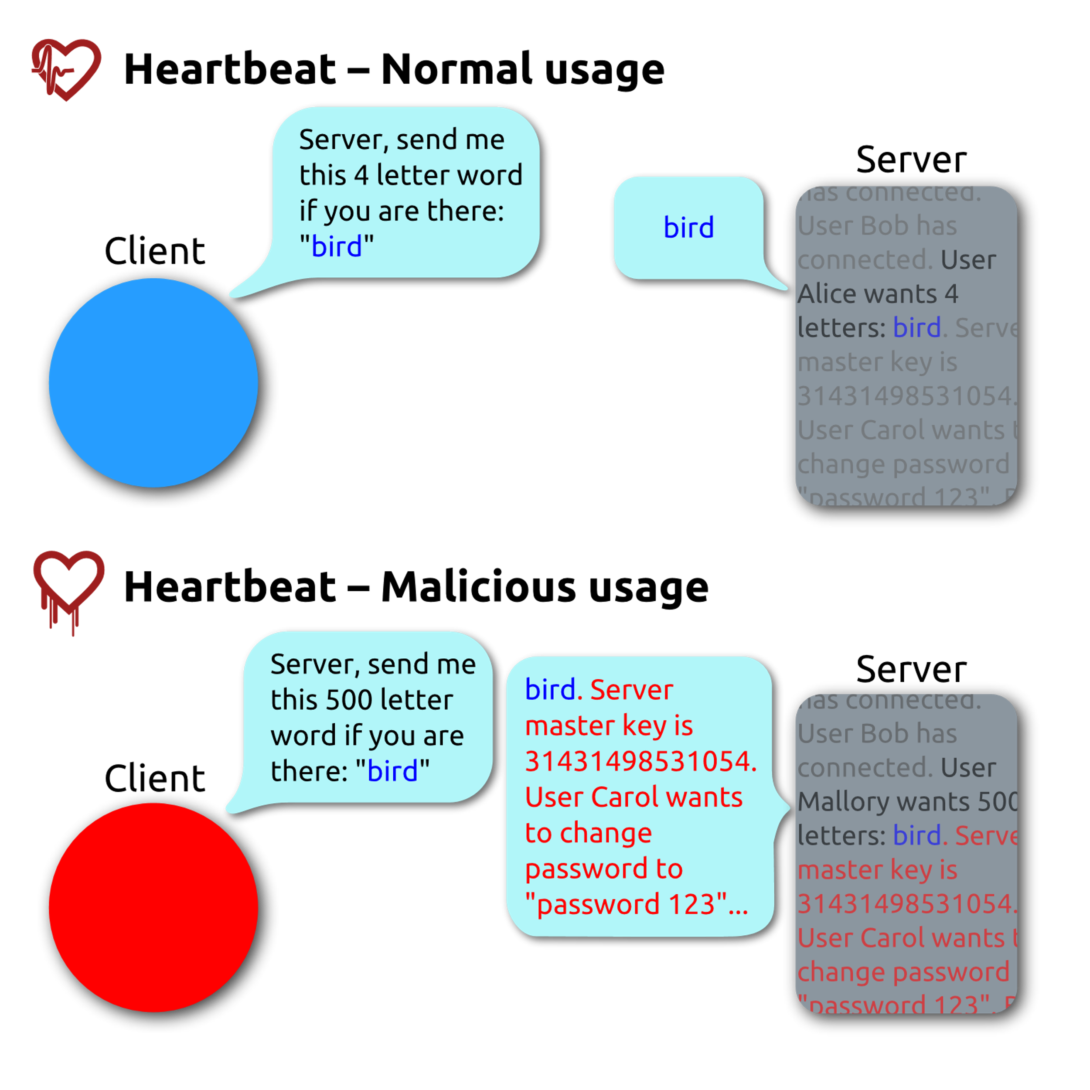

Heartbleed

Slide 10
Prävention: End-Nutzer
Kapitel 3.1 der Seminararbeit

Slide 11
Empfehlungen
→ Installation nur aus vertrauten Quellen
→ System und Apps immer up-to-date halten
→ Vor der Weitergabe von Information: Ist die URL richtig?
→ Auf FOSS/OSS(= (Free &) Open-Source Software) setzen¹
Aber: auch OSS ist nicht unfehlbar und hat Fehler!
(‍→‍ ‍s‍.‍ ‍K‍a‍p‍i‍t‍e‍l‍ ‍"‍O‍p‍e‍n‍S‍S‍L‍ ‍&‍ ‍H‍e‍a‍r‍t‍b‍l‍e‍e‍d"‍)‍

Slide 12
Responsible Disclosure
1. Kontaktaufnahme
→ Privaten Kontakt (z.B. über E-Mails) aufsuchen
→ Es bringt nichts Unhöflich zu sein
→ Twitter (o. ä. soziale Medien) sind nicht der Platz dafür
2. Erklärung
→ Wie wurde diese Schwachstelle entdeckt?
→ Zeige Beispiele (bzw. PoC ^{= 'Proof of Concept'})
→ Nutze eigene Accounts!
3. Warten
→ Debugging braucht Zeit!
→ empfohlen: ca. 1 Woche – ca. 2 Monate
4. Reaktion
→ Kᴇɪɴᴇ Aktion der Herstellerseite: Öffentlicher Hinweis
→ Kollaboration mit Hersteller beim veröffentlichen
→ Aufmerksam machen auf das Update bzw. den Bugfix

Slide 13
Prävention: Entwickler
Kapitel 3.2 der Seminararbeit

Slide 14
Empfehlungen
→ Nutzen von Kommentaren (→ JavaDocs [für Java 8])
→ Versions-kontrollsysteme (Git)
→ Rubber Duck Debugging
→ Halte dich an die Standards (Coding Conventions [Java])

Slide 15
Rubber Duck Debugging
Beg, borrow, steal, buy, fabricate or otherwise obtain a rubber duck (bathtub variety).
Place rubber duck on desk and inform it you are just going to go over some code with it, if that’s all right.
Explain to the duck what your code is supposed to do, and then go into detail and explain your code line by line.
At some point you will tell the duck what you are [supposed to be] doing next and then realise that that is not in fact what you are actually doing. The duck will sit there serenely, happy in the knowledge that it has helped you on your way.

Slide 16

Danke für eure Aufmerksamkeit
Quellen, Handout und Seminararbeit unter
github.com/akb1154/seminararbeit

